Slide 1


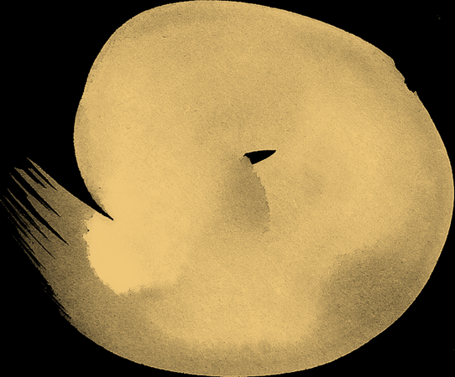
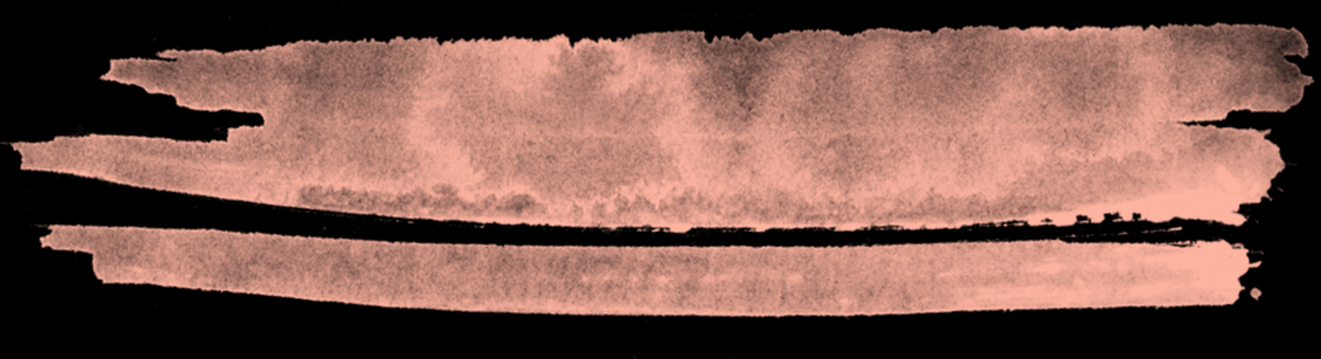
Stato Dell’Arte
Sara Flamini

Slide 2


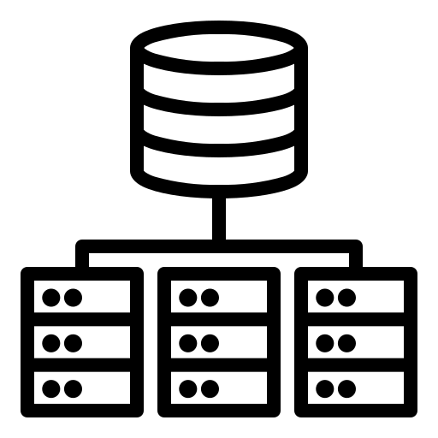



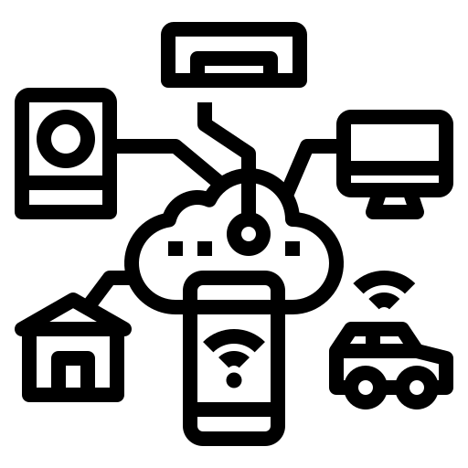
Introduzione
Questo progetto mira a sviluppare un sistema di intelligenza artificiale per rilevare automaticamente l'uso corretto dei DPI in tempo reale.
01
02
Dataset
YOLO vs altri algoritmi
03
04
Analisi versioni YOLO
Applicazioni Hardware
05
Conclusioni

Slide 3
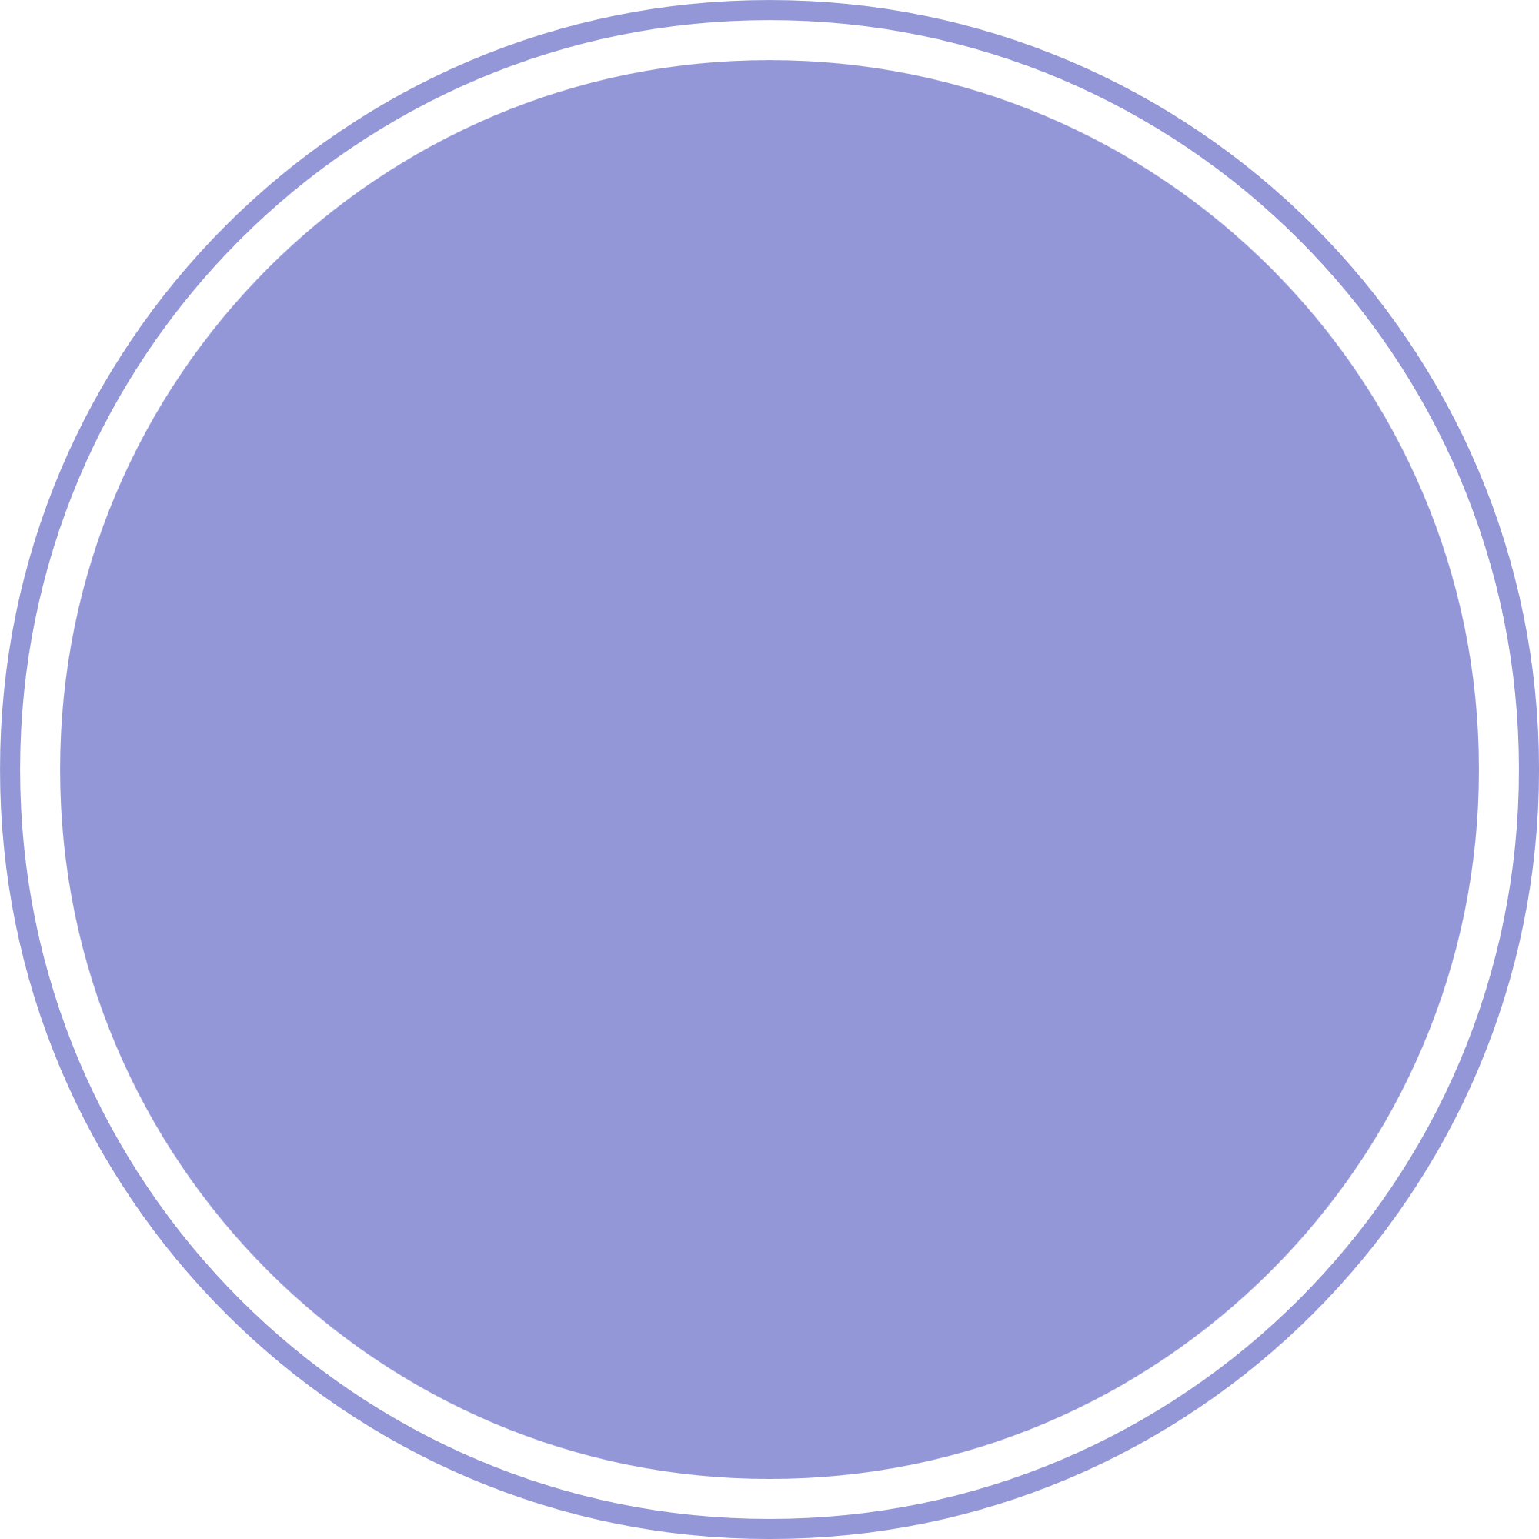


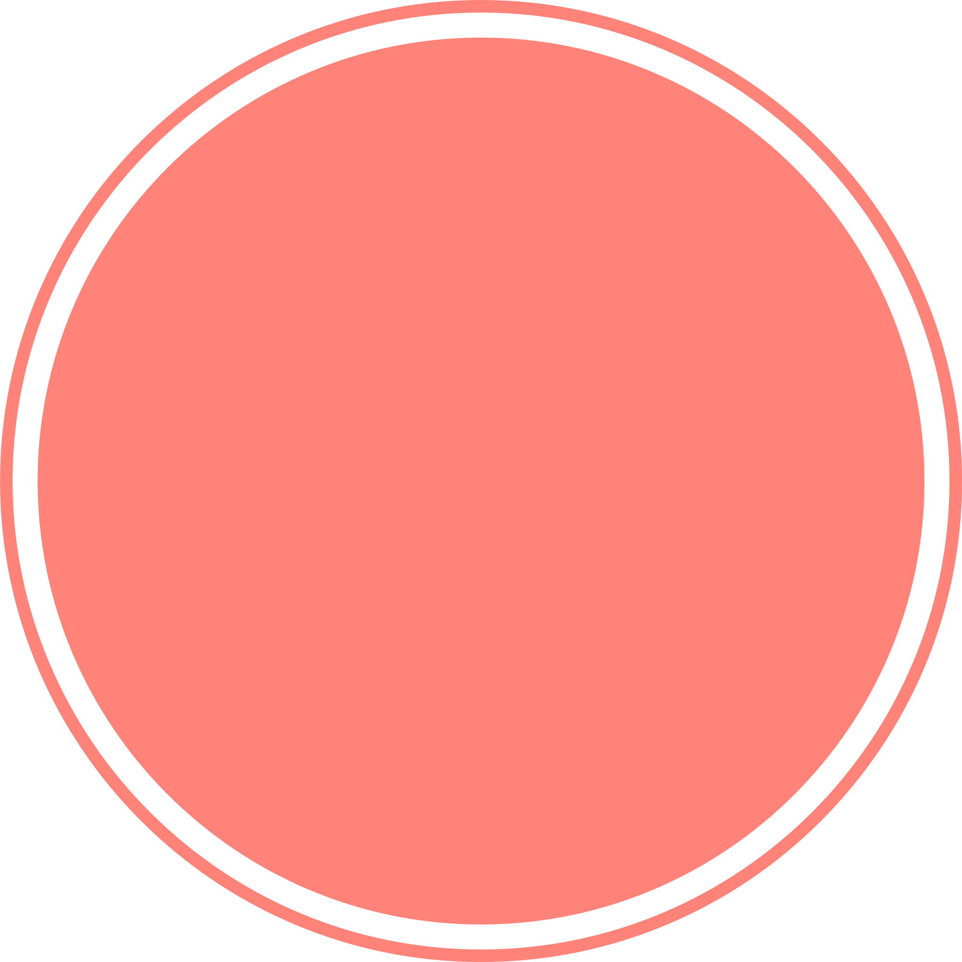

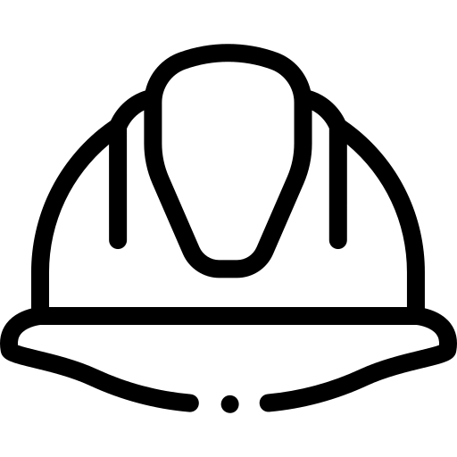


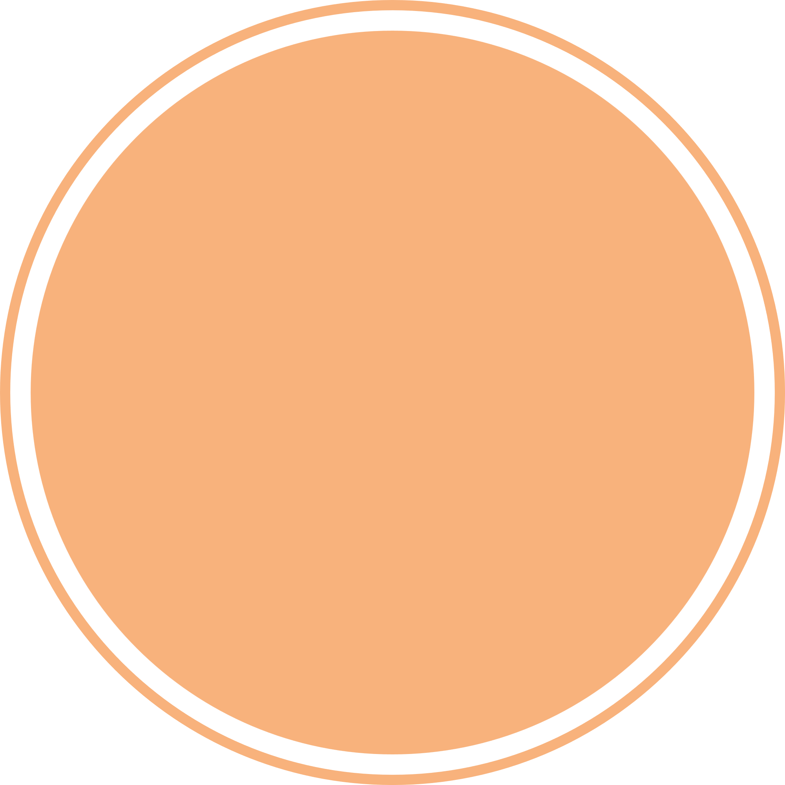

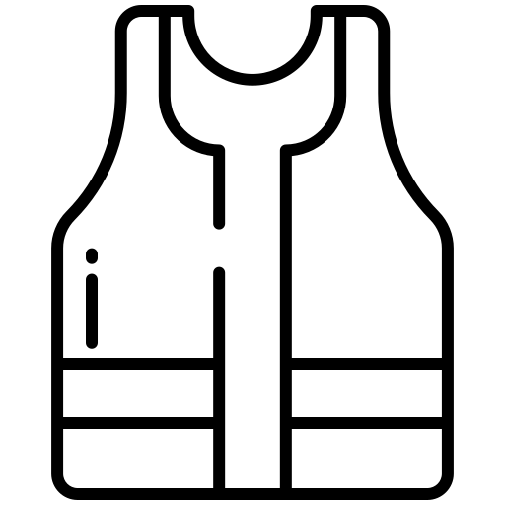
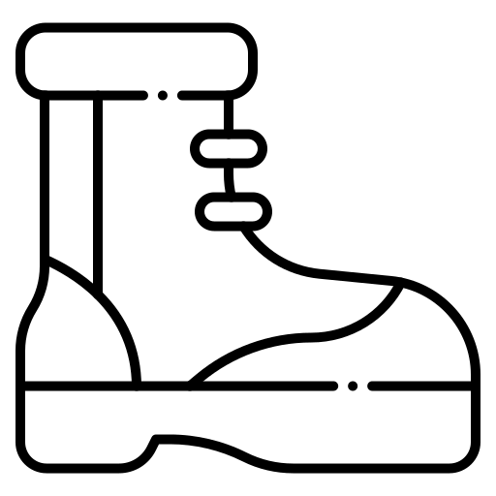


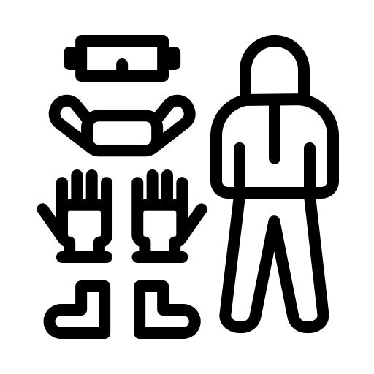
Dataset
Construction Safety Dataset (CHVG)
PPE Dataset
Contiene immagini acquisite da telecamere in siti di costruzione, con annotazioni specifiche sui DPI indossati dai lavoratori. Le classi principali includono "caschi" (di 4 colori distinti), "giubotti riflettenti" e "occhiali di sicurezza"
KSE-PPE Dataset
Raccolta dedicata di immagini provenienti da cantieri reali. Comprende classi specifiche come "casco", "giubbotto", "occhiali protettivi", "guanti" e "scarpe di sicurezza".
Raccolta di immagini di cantieri e ambienti industriali, con focus su lavoratori che indossano dispositivi di protezione individuale (DPI), tra cui “caschi”, “gilet”, “guanti” e “coni di sicurezza”
COCO Dataset
Custom Dataset(CHV)
CPPE Dataset
CPPE-5 Dataset
Dataset standard di riferimento per il rilevamento degli oggetti e la segmentazione. Nel contesto del rilevamento dei DPI, include oggetti come "caschi" e "vestiti di sicurezza"
Progettato per il rilevamento e la classificazione di “caschi” di protezione e “giubbotti riflettenti” utilizzati nei cantieri di costruzione.
Contiene annotazioni che sfruttano informazioni di posa per rilevare l'uso corretto o scorretto di DPI, con focus su “caschi e “giubbotti”.
Contiene 5 classi specifiche di DPI utilizzati in ambienti medici, come “mascherine”, “tute protettive”, “visiere”, “occhiali protettivi” e “guanti”

Slide 4
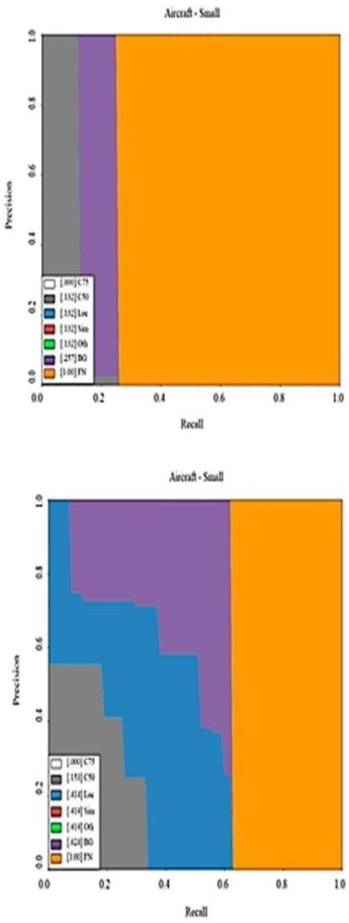
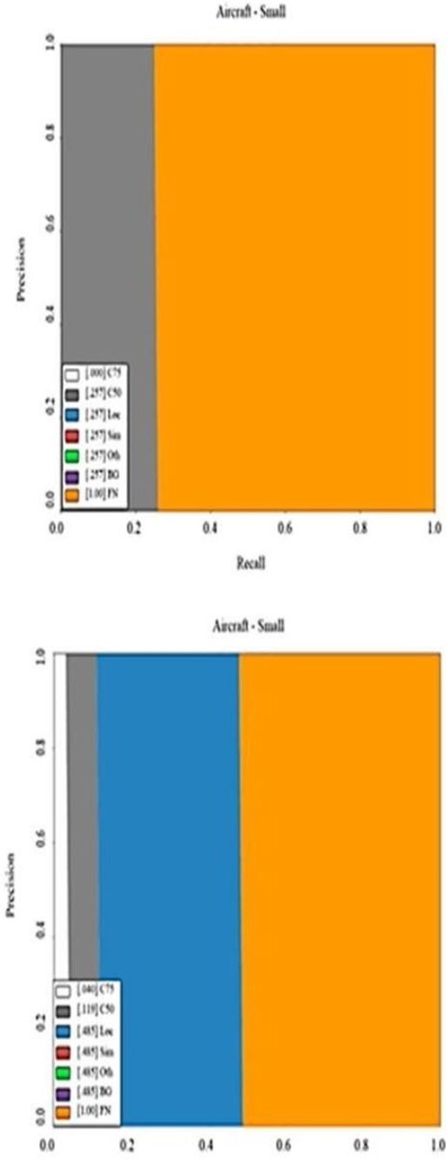
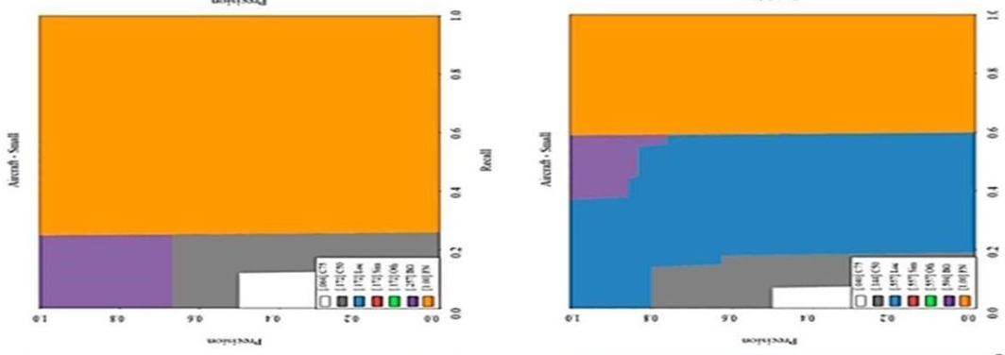
YOLO vs altri algoritmi
In questa analisi comparativa, utilizzando il set di dati Microsoft COCO (Common Object in Context), vengono valutate le prestazioni di tre algoritmi e vengono analizzati i loro punti di forza e i loro limiti in base a parametri quali accuratezza, precisione e punteggio F1.
Faster R-CNN e SSD, hanno una bassa accuratezza a causa di un elevato numero di classificazioni errate (aree viola nei grafici Precisione-Recall), quasi inesistenti nei grafici di YOLO.
In un ambiente di prova identico:
SSD ha le prestazioni peggiori e richiede un elevato numero di dati per l’addestramento.
Faster-RCNN più preciso dell’SSD, ma significativamente più lento di YOLO.
YOLOv3 risulta essere il più efficiente e dunque il migliore di tutti.
Legenda colori aree:
Arancione: curva di precisione-richiamo senza errori
Viola: oggetti rilevati erroneamente
Blu: errori di localizzazione (Loc)
Bianco: valore di IoU superiore a 0,75
Grigio un valore di IoU superiore a 0,5.
Fonte: Comparative analysis of deep learning image detection algorithms
Il grafico è la rilevazione su oggetti di piccole dimensioni, per i quali si evidenziavano maggiormente le differenze.
SSD
Faster R-CNN
YOLOv3

Slide 5
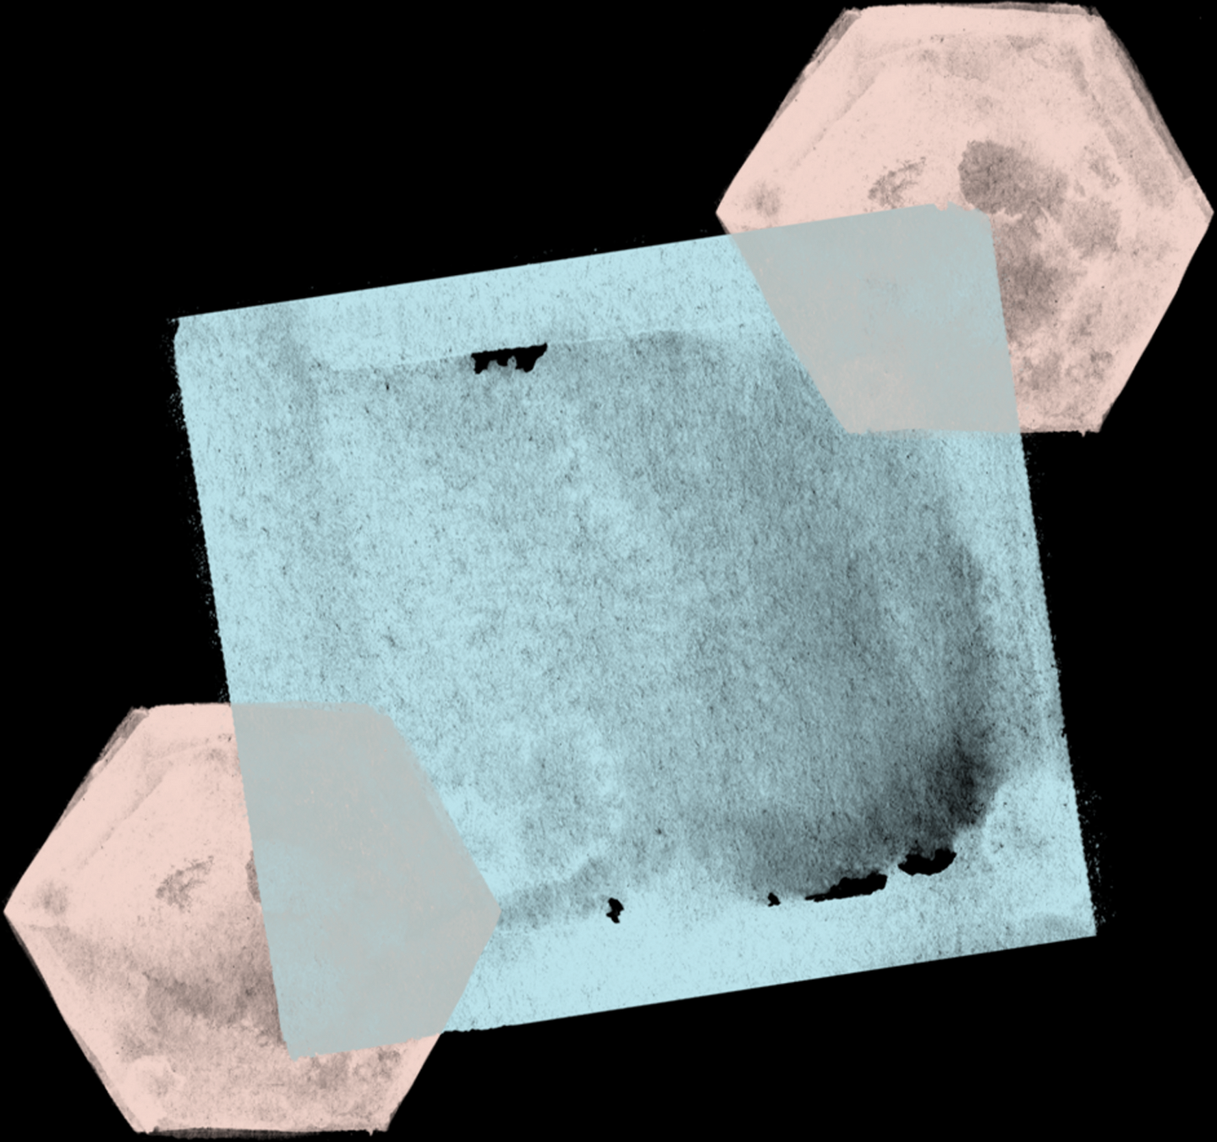
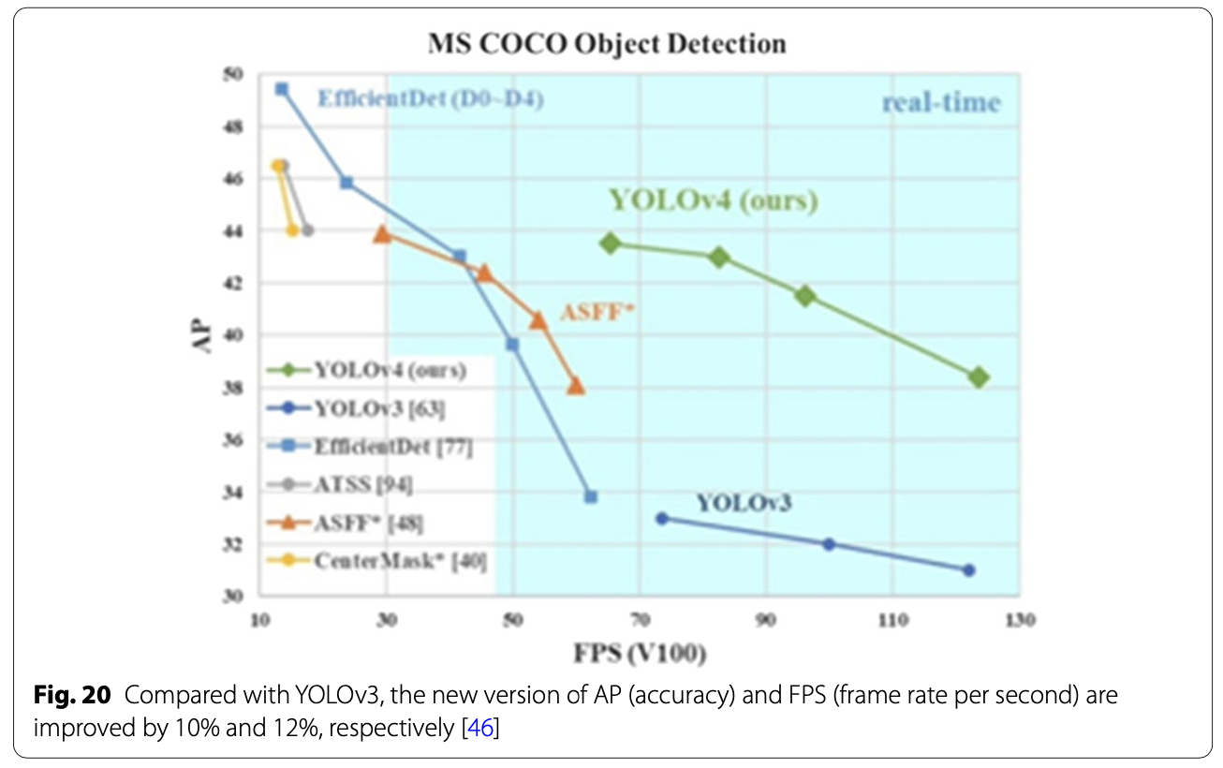
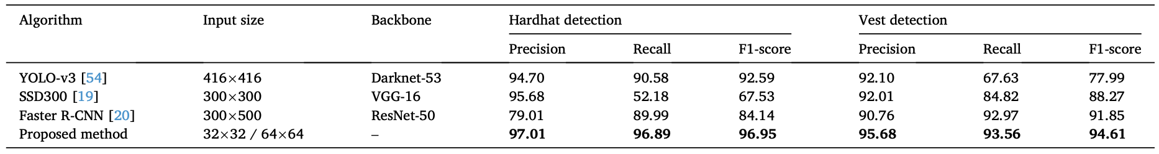
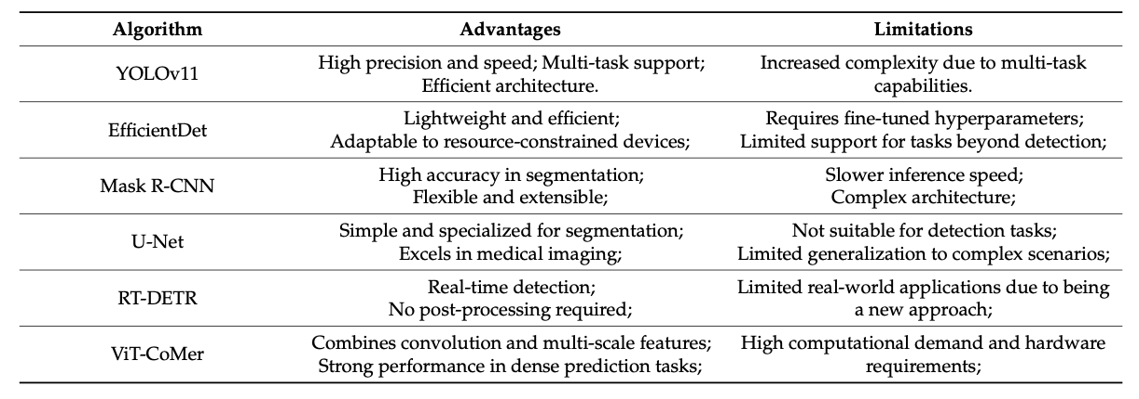
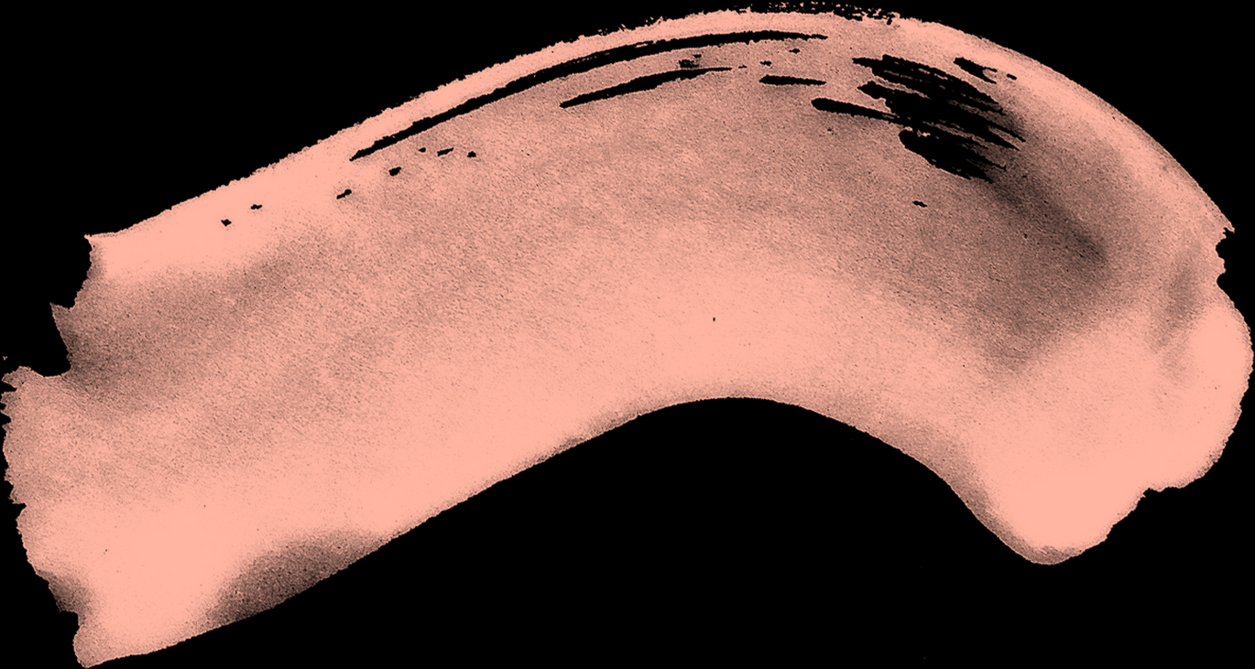
YOLO vs altri algoritmi
Fonte: Pose guided anchoring for detecting proper use of personal protective equipment”
Anche in questa analisi effettuata sul dataset CPPE, YOLOv3 appare superiore a tutti gli altri algoritmi di object detection considerati, con esclusione del metodo proposto. Quest’ultimo addestra due classificatori poco profondi basati su CNN per riconoscere elmetti o giubbotti all'interno delle regioni di attenzione delle parti ritagliate. Tuttavia anche se i due metodi mostrano prestazioni simili, stiamo ancora parlando di YOLOv3.
Fonte: Comparative analysis of deep learning image detection algorithms
Già YOLO v4 aumenta notevolmente in termini di precisione media(AP) rispetto a YOLOv3.
Infine confronto con modelli avanzati come EfficientDet, Mask R-CNN e RT-DETR sul dataset COCO, mostra che YOLOv11 eccelle in velocità e versatilità, mantenendo una precisione competitiva.
Fonte: Research and Application of YOLOv11-Based Object Segmentation in Intelligent Recognition at Construction Sites

Slide 6
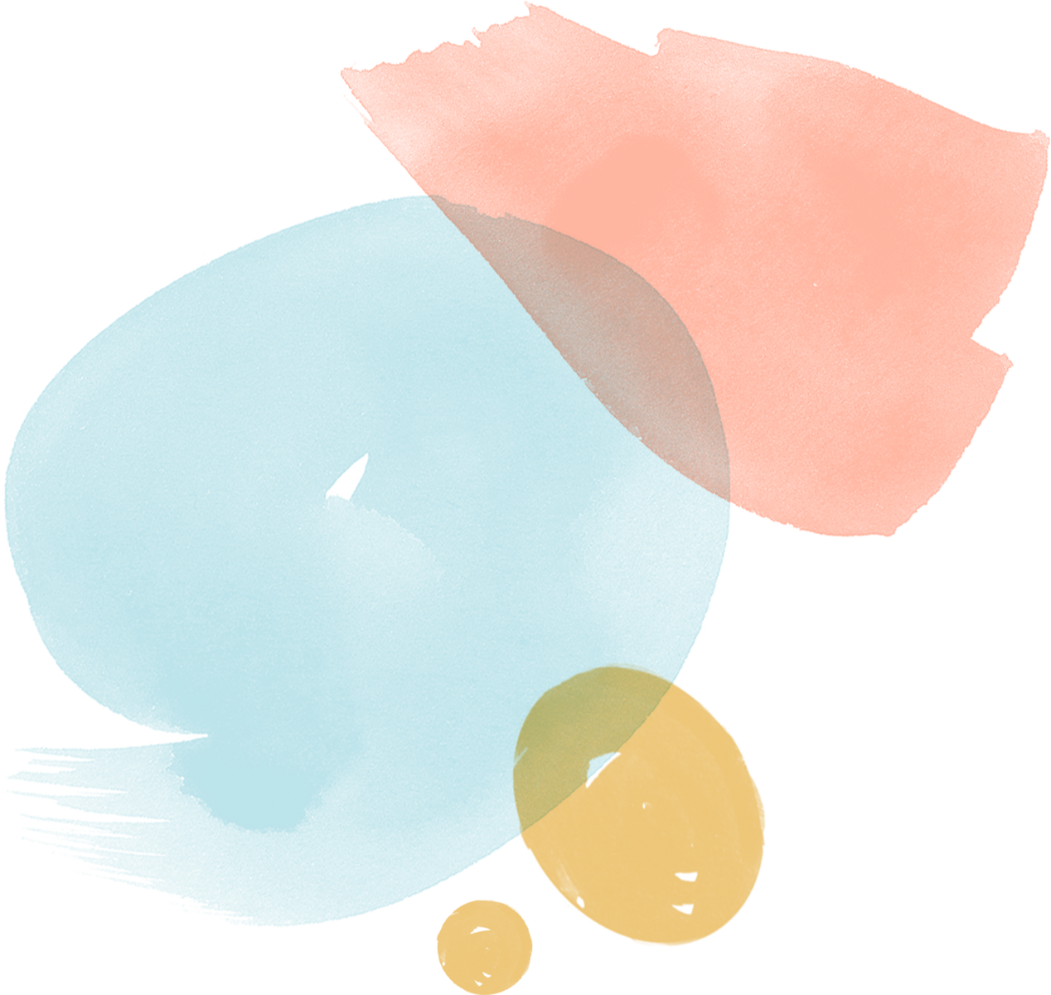
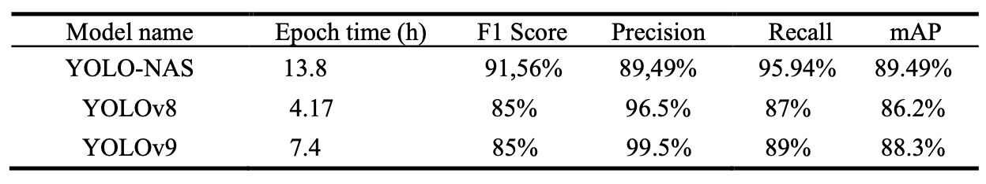
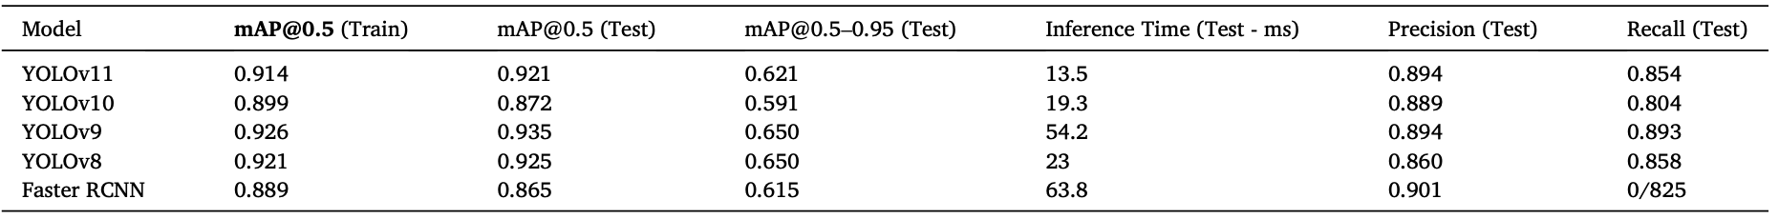
Analisi versioni YOLO
Sono stati analizzati diversi studi in cui vengono messe a confronto le ultime versioni del modello YOLO per scegliere il modello più adatto al task in esame.
Fonte: " YOLO-Based Personal Protective Equipment Monitoring System for Workplace Safety
Sul dataset appositamente creato per il riconoscimento dei DPI, modello YOLO-NAS, nonostante abbia mediamente delle prestazioni superiori, ha richiesto dei tempi di addestramento molto superiori. Il modello YOLOv9 tra quelli presentati in questo articolo sembra essere il miglior compromesso tra prestazioni e tempi di addestramento.
Fonte: Comparative performance of YOLOv8, YOLOv9, YOLOv10, YOLOv11 and Faster R-CNN models for detection of multiple weed species
Su un dataset appositamente creato per localizzare le piante infestanti, i risultati di YOLOv8, YOLOv9 e YOLOv11 sono piuttosto simili, l’unica sostanziale differenza si ha nei tempi di inferenza che sono nettamente minori per YOLOv11.

Slide 7
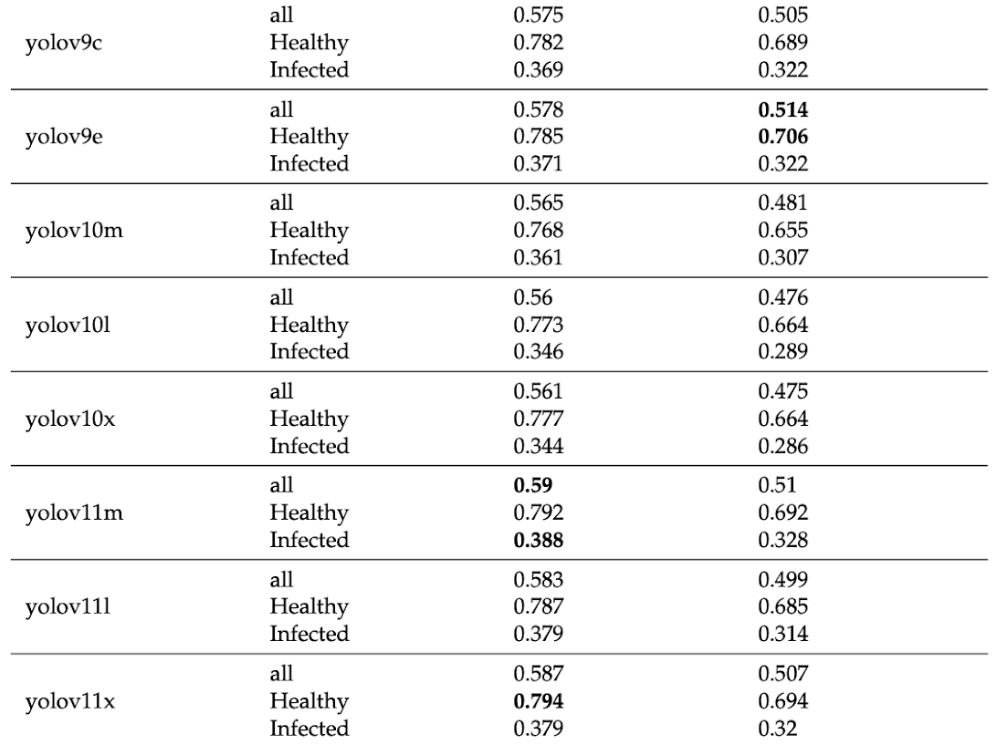
Analisi versioni YOLO
Vediamo ora il confronto tra diverse versioni di YOLO (YOLOv5, YOLOv8, YOLOv9, YOLOv10 e YOLOv8) per la rilevazione delle malattie delle foglie di fagiolo in ambienti naturali.
Sebbene YOLOv9e si sia distinto come il modello più robusto per il rilevamento delle infestazioni, anche YOLOv10 e YOLOv11 hanno dimostrato un potenziale significativo. Tuttavia, YOLOv11 si distingue per la rapidità di inferenza che lo rende molto più adatto per le applicazioni real-time.
In particolare, tra le varie versioni di YOLOv11, YOLOv11x risulta il modello più veloce. È progettato per applicazioni real-time e edge, grazie alla sua ottimizzazione per velocità e precisione su dataset complessi.
Fonte: Comparative Analysis of YOLO Models for Bean Leaf Disease Detection in Natural Environments

Slide 8
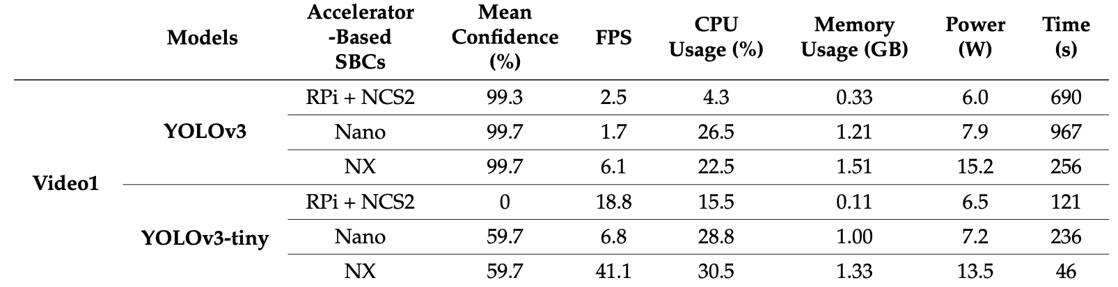
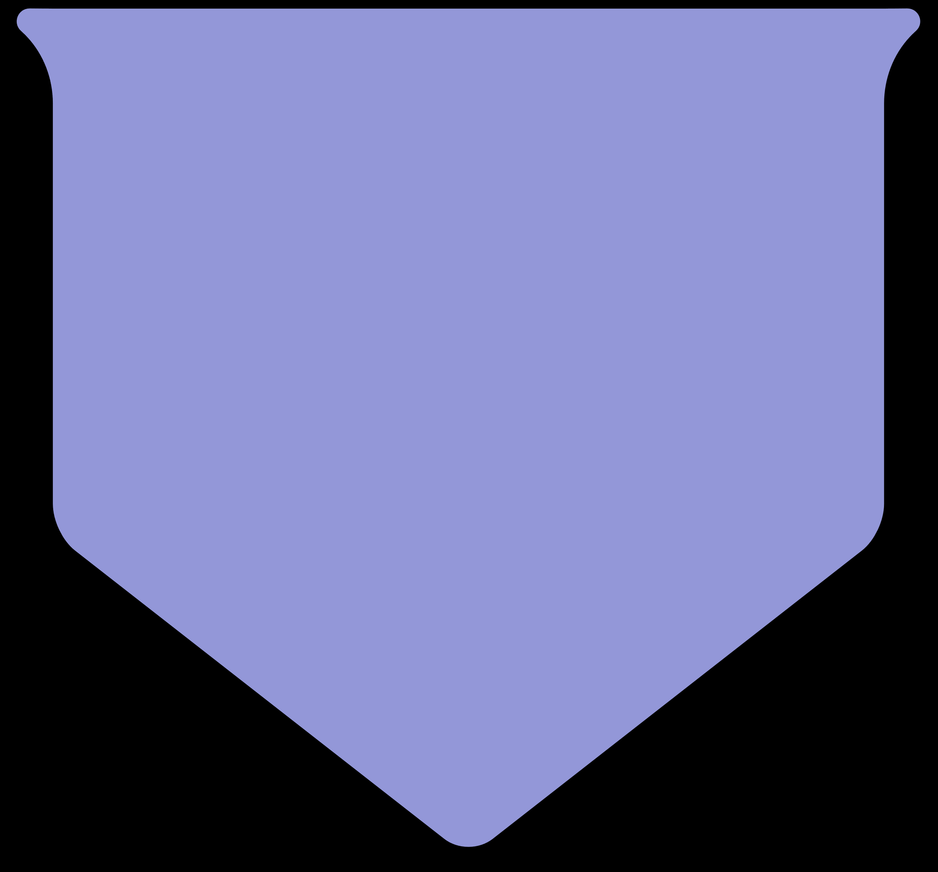

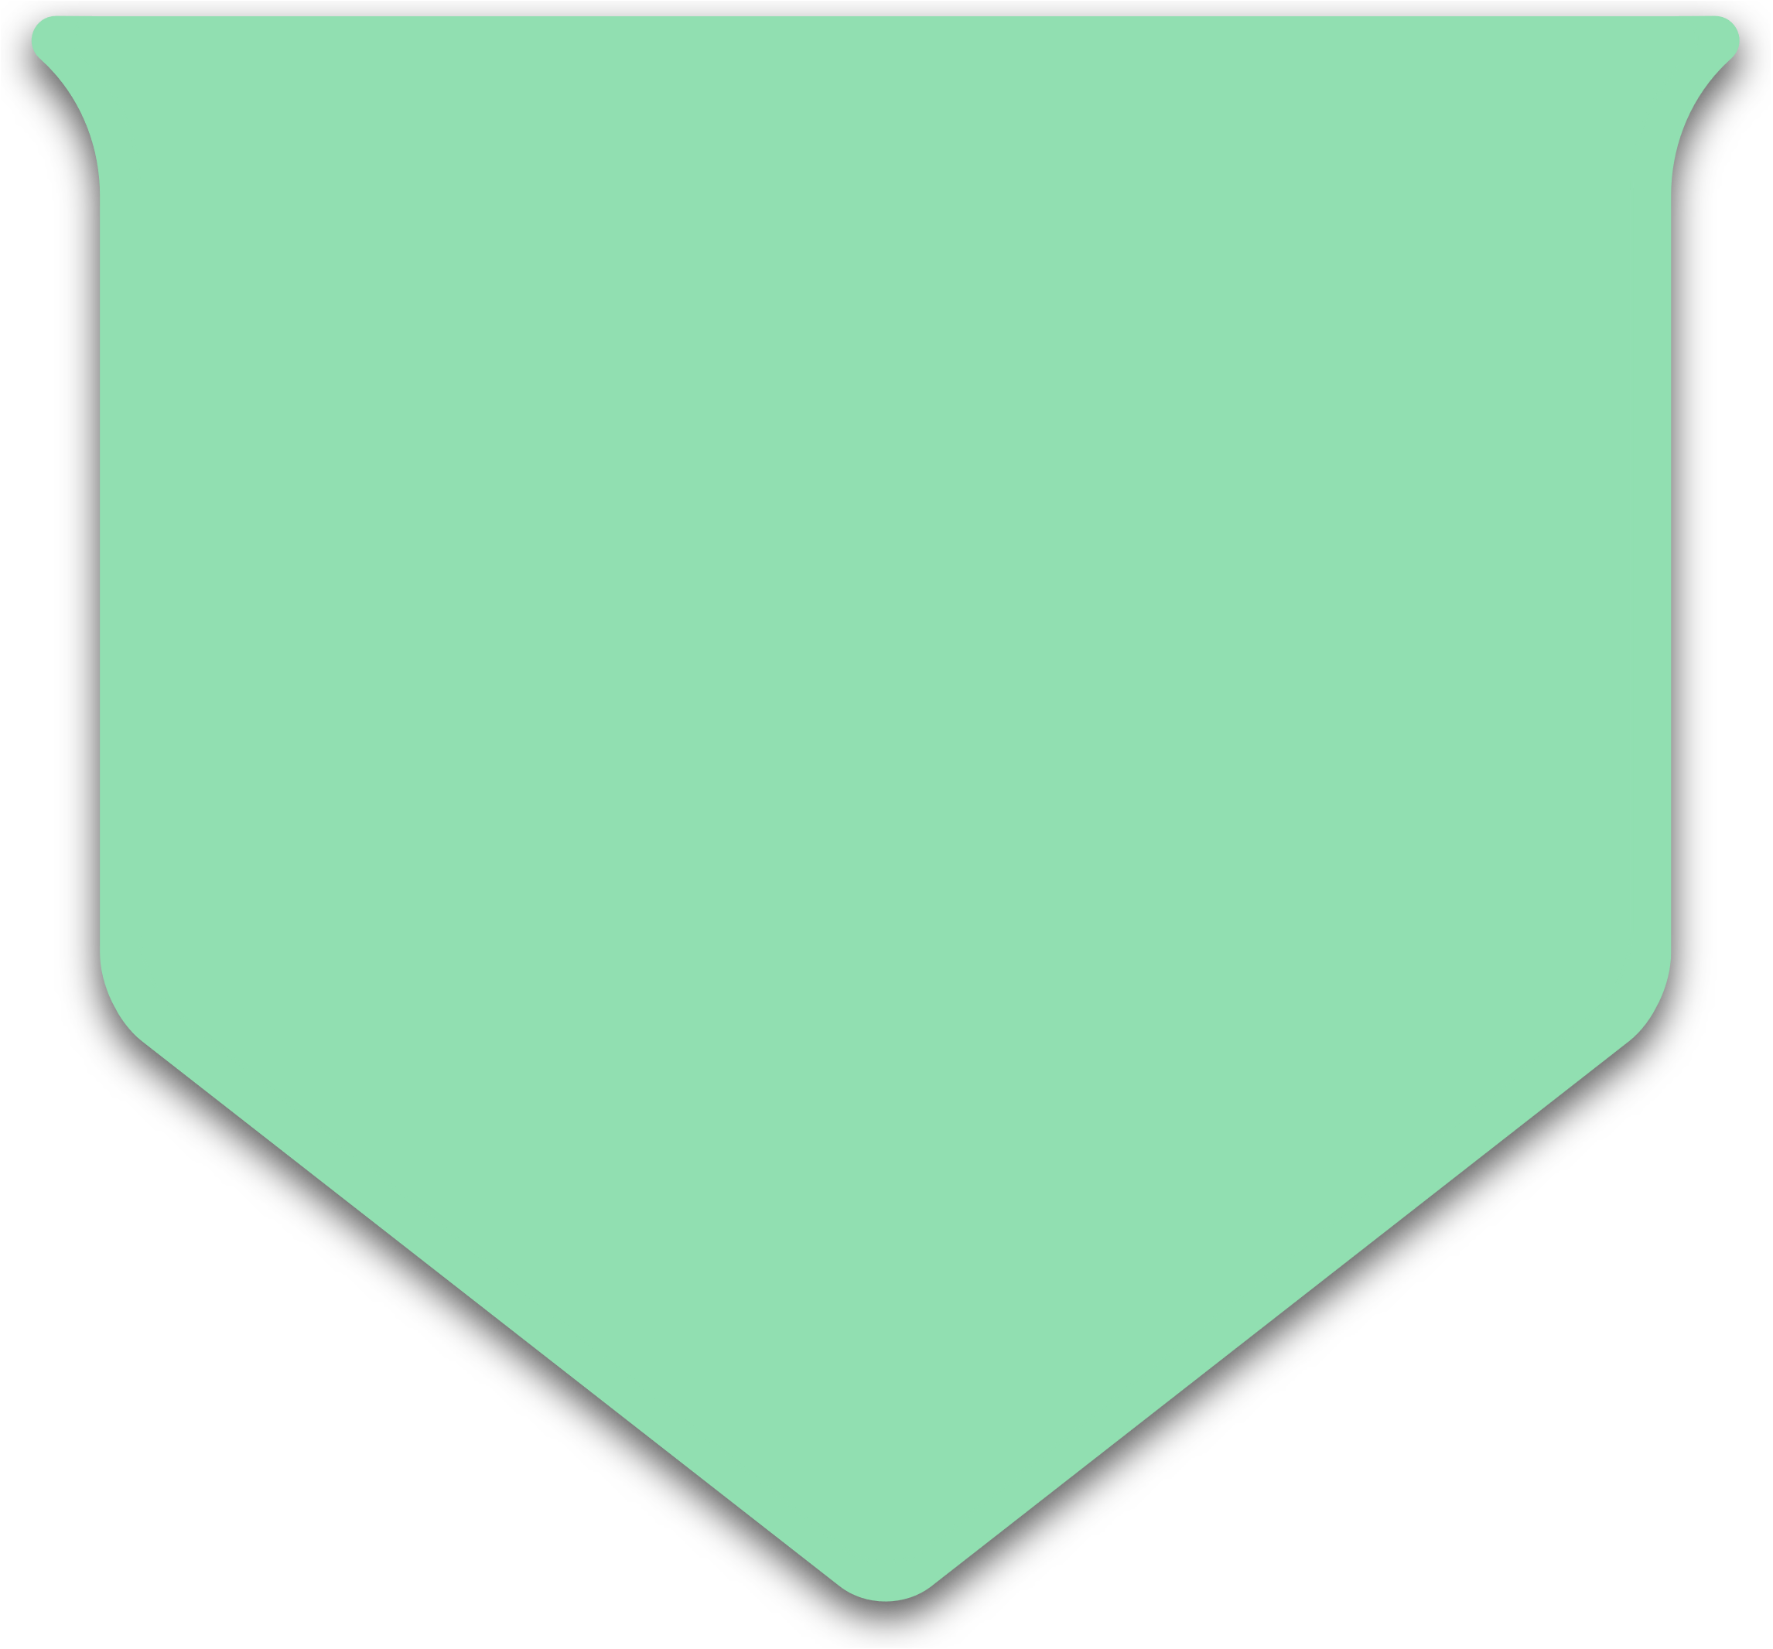
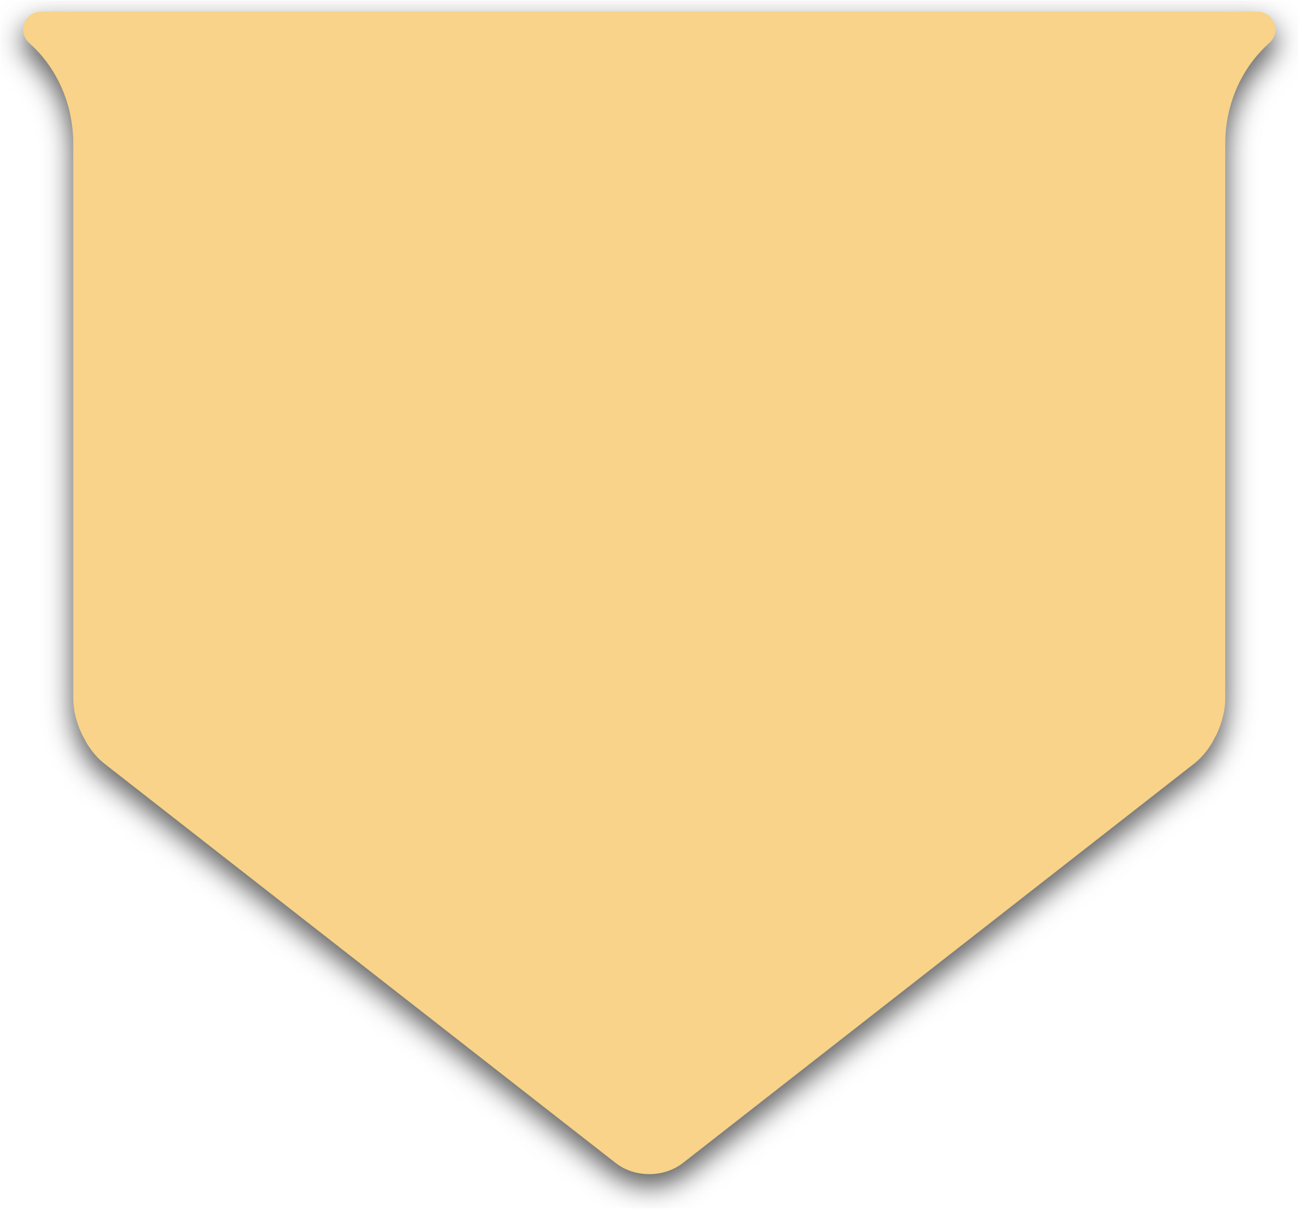
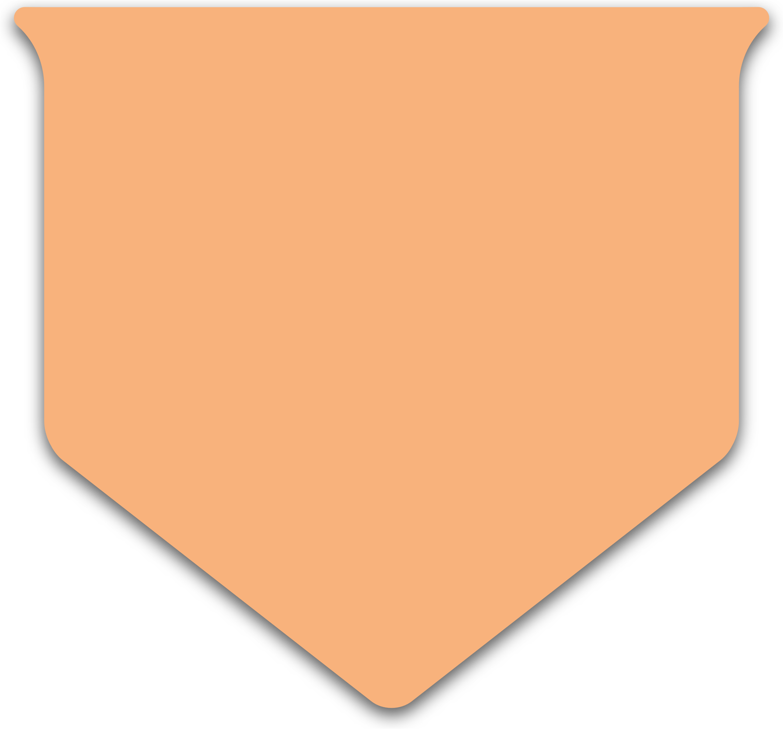
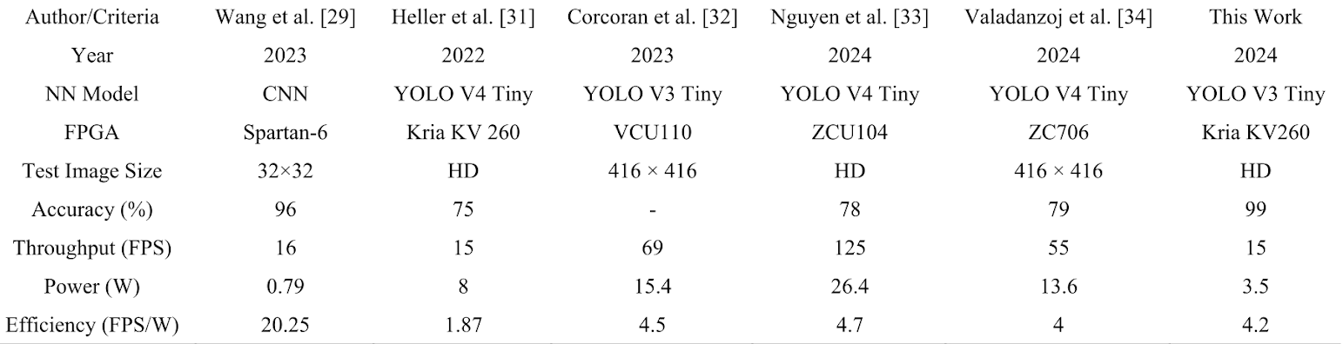
NVIDIA Jetson Xavier NX
È ideale per applicazioni che richiedono alte prestazioni, ma ha un costo elevato e consuma molta energia.
Fonte: Benchmark Analysis of YOLO Performance on Edge Devices
NVIDIA Jetson Nano
soluzione più economica con prestazioni comunque buone, però adatto per essere utilizzato in ambiti meno esigenti.
Applicazioni Hardware
FPGA su Xilinx Kria KV260
Sono ideali per scenari in cui il risparmio energetico è critico e offrono latenze significativamente inferiori
Fonte: FPGA-Based Real-Time Object Detection
Raspberry Pi con NCS2
È un'opzione economica per task di rilevamento di DPI in applicazioni di piccola scala.

Slide 9


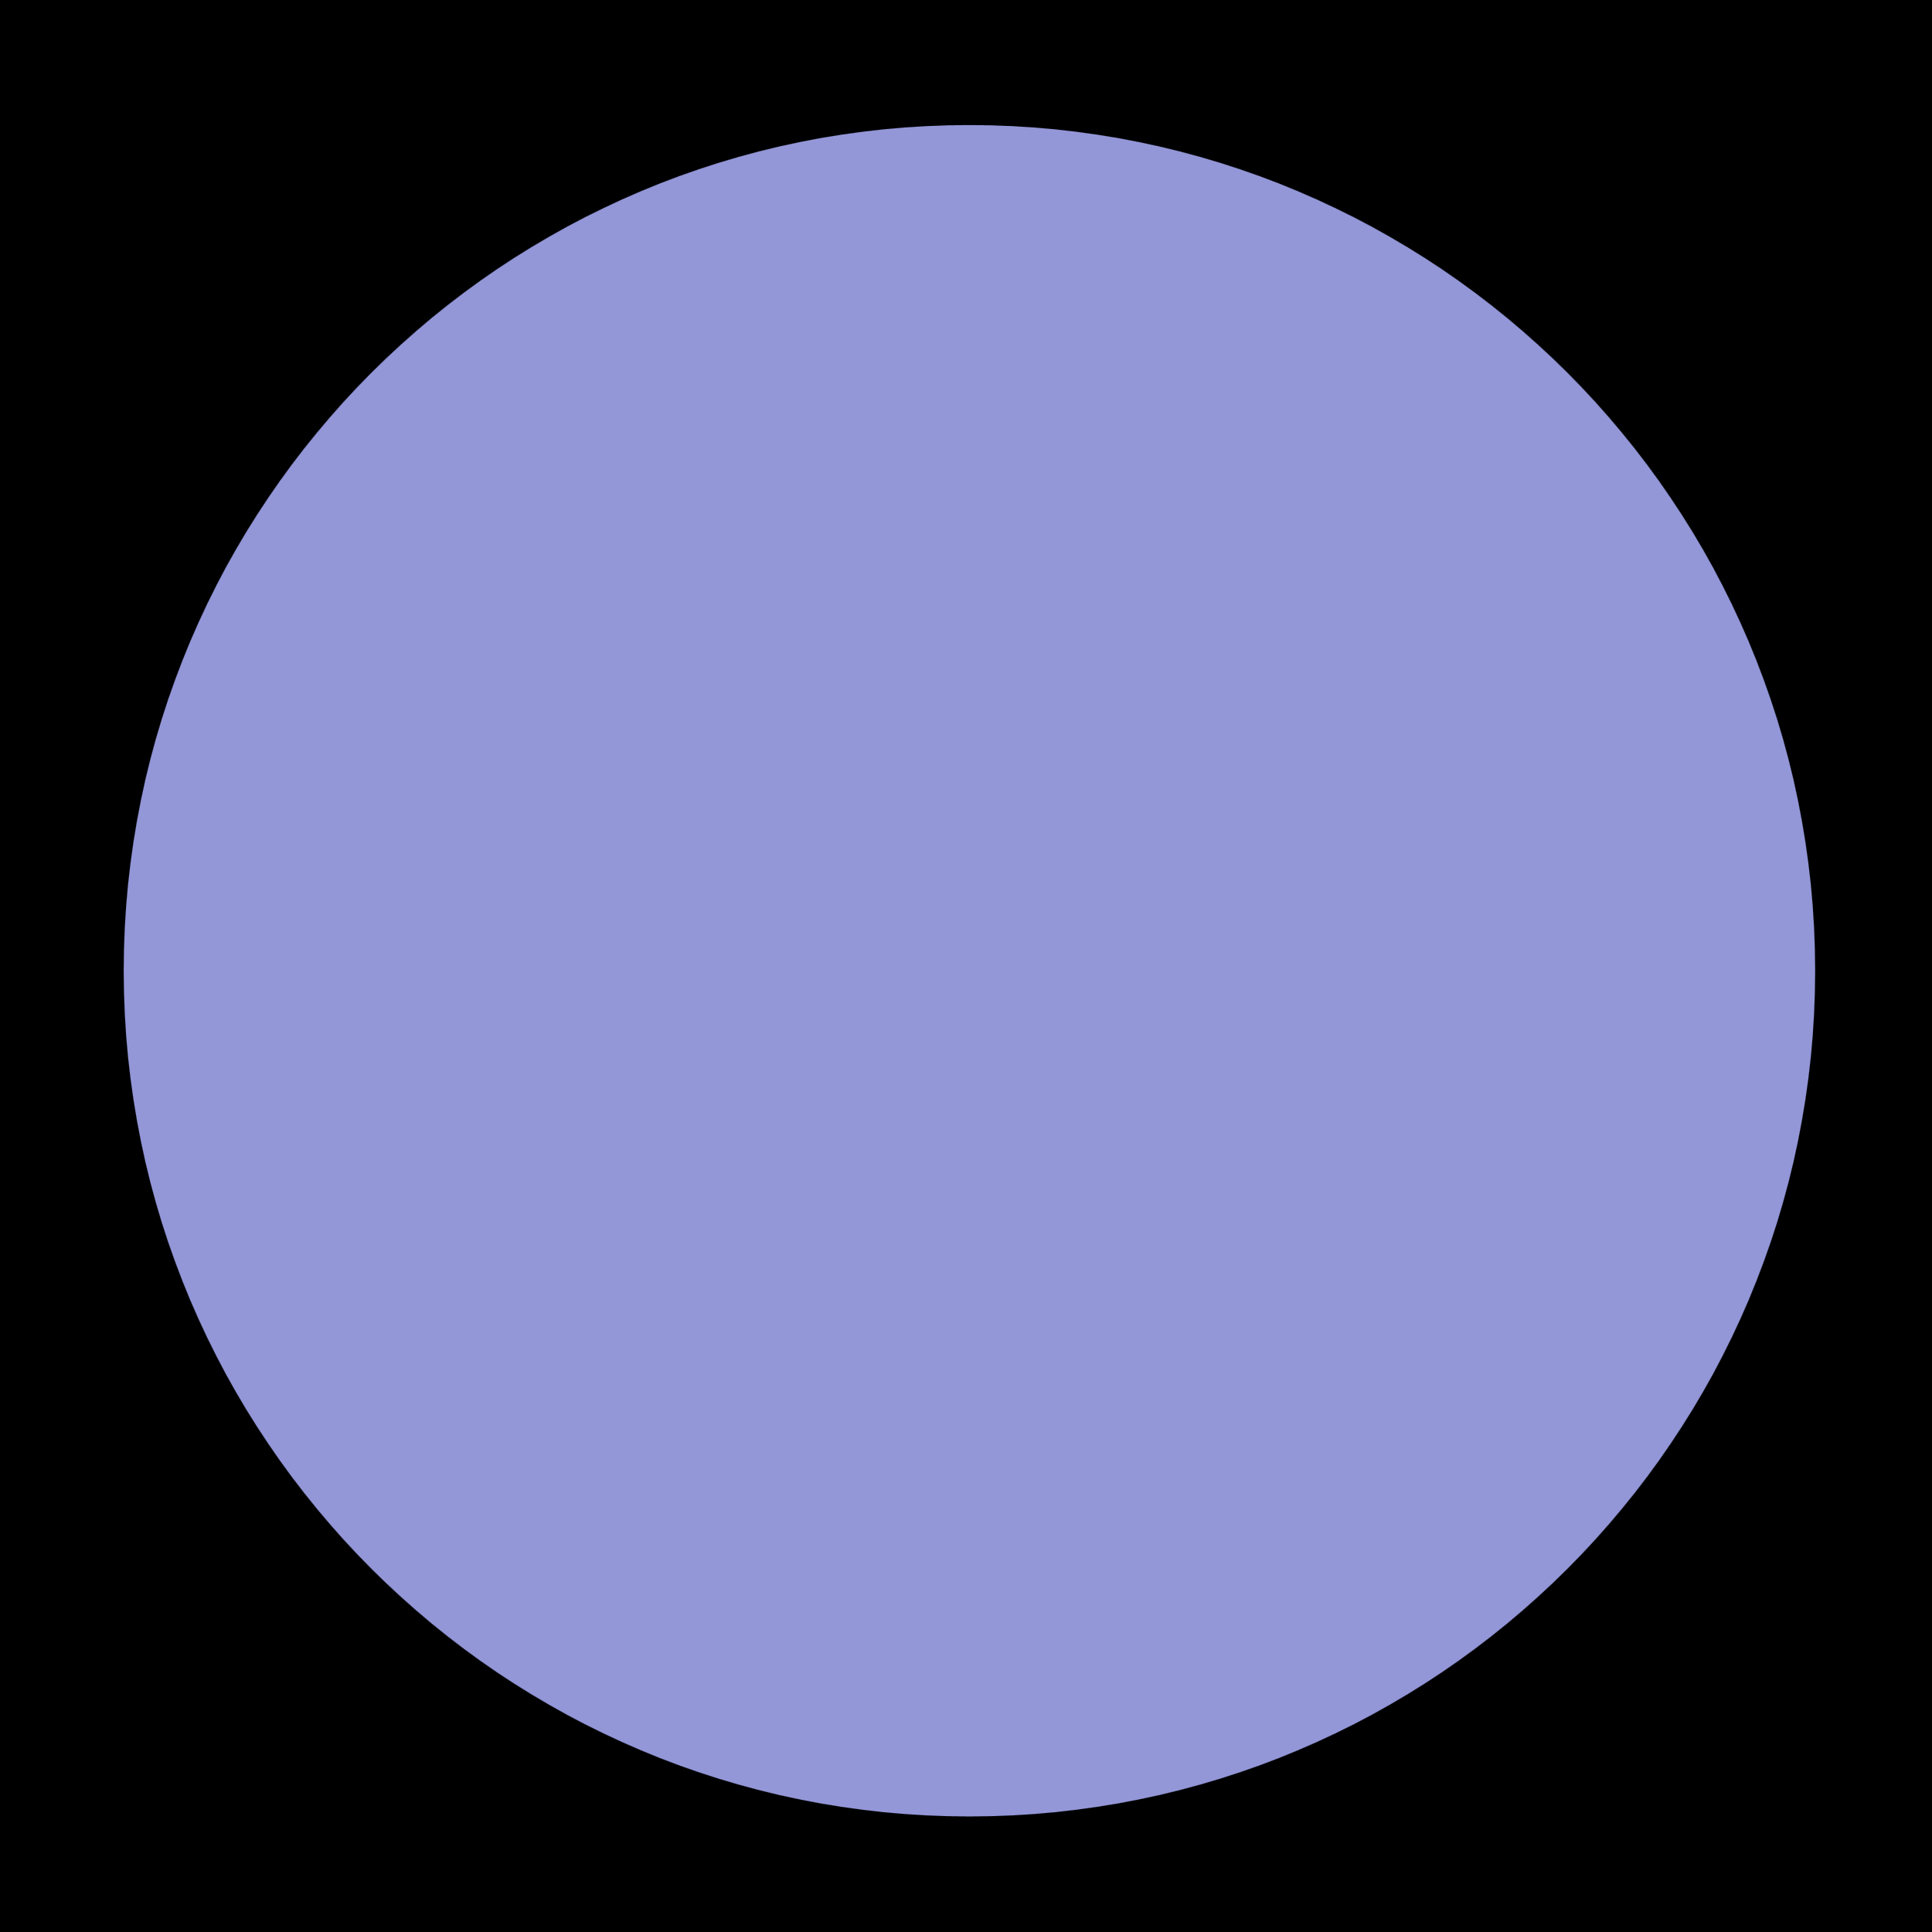



Conclusioni
A seguito delle analisi fatte si sono prese le seguenti decisioni per il task specifico.
YOLOv11
YOLOv11x
Hardware
Emerge come la versione più adatta per applicazioni edge real-time grazie all’equilibrio tra velocità e precisione
In particolare, ha una maggiore precisione e una combinazione ottimale di velocità e consumo di risorse computazionali.
Jetson Xavier NX è preferibile per il suo ecosistema maturo, facilità di sviluppo e prestazioni bilanciate.
FPGA è una scelta eccellente per ambienti con limiti energetici estremi o requisiti di personalizzazione elevati.
A livello pratico, abbiamo deciso che per le richieste del cliente e le strutture già disponibili sia meglio non implementare nessuna applicazione a livello IoT. L’applicazione sarà comunque edge perché verrà utilizzato un server e un’architettura di rete già presente in loco.

Slide 10



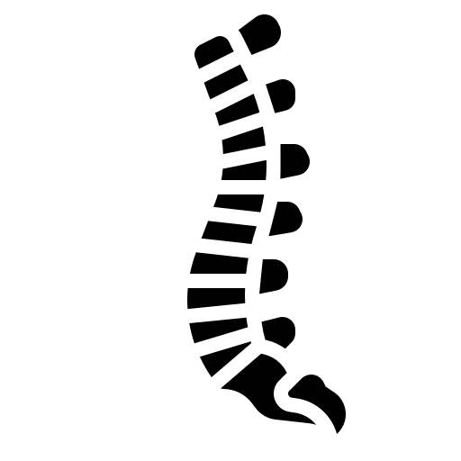


YOLOv11
YOLOv11 si distingue per la sua maggiore adattabilità, supportando una gamma più ampia di compiti CV oltre al tradizionale rilevamento degli oggetti.
Architettura e ottimizzazioni
L’architettura YOLO è costituita da tre componenti fondamentali:
Backbone: utilizza reti neurali convoluzionali per trasformare i dati grezzi dell’immagine in mappe di caratteristiche multiscala.
Neck: impiega strati specializzati per aggregare e migliorare le rappresentazioni delle caratteristiche su diverse scale.
head: genera gli output finali per la localizzazione e la classificazione degli oggetti sulla base delle mappe di caratteristiche raffinate.
Head
L’introduzione del blocco C3k2.
Dopo I blocchi C3k2 introduce diversi strati CBS, che assicurano che le mappe di caratteristiche raffinate vengano passate ai livelli successivi per le previsioni di bounding box e classificazione.
Ogni ramo di rilevamento termina con una serie di livelli Conv2D, che riducono le caratteristiche al numero necessario di output per le coordinate del rettangolo di selezione e le previsioni della classe.
Backbone
L’introduzione del blocco C3k2 invece del C2f, è più efficiente: 2 convoluzioni più piccole invece che una più grande; inoltre viene usato un kernel più piccolo (k2) che velocizza l’elaborazione.
Dopo il blocco SPPF introduce un blocco C2PSA che permette al modello di concentrarsi sulle parti important delle immagini, aumentando l’accuratezza.
Neck

Slide 11
Grazie per l’attenzione!

